Slide 1
第三章 位置与坐标
2 平面直角坐标系（第二课时）

Slide 2

D
1. 下列说法错误的是（ D ）
A. 若一条直线平行于 x 轴，则这条直线上的所有点的纵坐标相 同
B. 若一条直线平行于 y 轴，则这条直线上的所有点的横坐标相 同
C. （3，4）与（4，3）表示两个不同的点
D. 点 P （0，3）在 x 轴上

Slide 3
2. 已知点 A （－2， n ）在 x 轴上，则点 B （ n ＋1， n －3）在
（ D ）
D
A. 第一象限 | B. 第二象限
C. 第三象限 | D. 第四象限
3. 已知点 A （3 a ＋5， a －3）在第一、三象限的角平分线上，
则 a 的值为（ B ）
B
A. －5 | B. －4 | C. －3 | D. －2

Slide 4
4. （1）已知点 M （3，3）， N （3，4），则 MN 平行
于 轴；
（2）在平面直角坐标系中，已知点 A （ a ，－1）， B （2，3－ b ）， C （－5，4）.若 AB ∥ x 轴， AC ∥ y 轴，则 a － b ＝
⁠ ⁠.
5. 在平面直角坐标系中，已知线段 AB ＝3，且 AB ∥ x 轴，点 A
的坐标是（1，2），则点 B 的坐标是 ⁠
⁠.
y
－
9
（－2，2）或（4，
2）

Slide 5
－4
6. 已知点 P （ a －5，2 a ＋8），当 a ＝ 时，点 P 在 x 轴
上；当 a ＝ 时，点 P 在 y 轴上；当 a ＝ 时，
点 P 到坐标轴的距离相等.
5
－1或－13

Slide 6
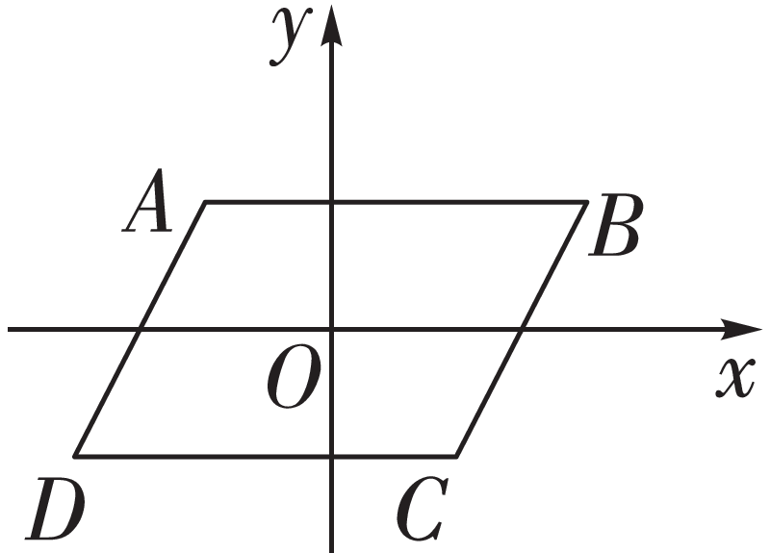
7. 如图，已知 AB ∥ CD ∥ x 轴，且 AB ＝ CD ＝3，点 A 的坐
标为（－1，1），点 C 的坐标为（1，－1）.请写出点 B ， D
的坐标.
解：因为 AB ∥ CD ∥ x 轴，点 A 的坐标为（－1，1），点 C 的坐
标为（1，－1），
所以点 B ， D 的纵坐标分别是1，－1.
因为 AB ＝ CD ＝3，
所以－1＋3＝2，1－3＝－2.
所以点 B 的坐标为（2，1），点 D 的坐标为（－2，－1）.

Slide 7
8. 已知点 P （－3 a －4，2＋ a ）.
（1）若点 P 在 x 轴上，求点 P 的坐标；
（2）若有一点 Q （5，8），且 PQ ∥ y 轴，求点 P 的坐标；
（3）若点 P 在第二、四象限的角平分线上，求 a² ⁰²⁴＋2 023
的值.
解：（1）由题意，得2＋ a ＝0，解得 a ＝－2.
所以－3 a －4＝6－4＝2.
所以点 P 的坐标为（2，0）.

Slide 8
（2）由题意，得－3 a －4＝5，解得 a ＝－3.
所以2＋ a ＝2－3＝－1.
所以点 P 的坐标为（5，－1）.
（3）由题意，得3 a ＋4＝2＋ a ，
解得 a ＝－1.
当 a ＝－1时，原式＝（－1）² ⁰²⁴＋2 023＝2 024.

Slide 9

9. 在平面直角坐标系中，已知点 A （ a ，－2）， B （1， b ），
线段 AB 平行于 x 轴，且 AB ＝3，则 a ＋ b ＝ ⁠.
2或－4
【解析】因为 AB ∥ x 轴， AB ＝3，
所以 b ＝－2，｜ a －1｜＝3.所以 a ＝4或 a ＝－2.
当 a ＝4， b ＝－2时， a ＋ b ＝4＋（－2）＝2；
当 a ＝－2， b ＝－2时， a ＋ b ＝－2＋（－2）＝－4.
所以 a ＋ b ＝2或－4.
故答案为2或－4.

Slide 10
10. 在平面直角坐标系中，已知点 P （ a ， b ），若点P'的坐标
为（ a ＋ kb ， ka ＋ b ）（其中 k 为常数，且 k ≠0），则称点P'为
点 P 的“ k 属派生点”.例如： P （1，4）的“2属派生点”为P'
（1＋2×4，2×1＋4），即P'（9，6）.若点 P 在 x 轴的正半轴
上，点 P 的“ k 属派生点”为点P'，且线段PP'的长度为线段 OP
长度的5倍，则 k 的值为 ⁠.
±5
【解析】设 P （ m ，0）（ m ＞0）.由题意，得P'（ m ， mk ）.
因为PP'＝5 OP ，所以｜ mk ｜＝5 m .因为 m ＞0，所以｜ k ｜＝
5，所以 k ＝±5.故答案为±5.

Slide 11
11. 在平面直角坐标系中，已知点 A （－3， m －1），点 B （ n
＋1，4），点 P （2 a －6， a ＋4），且点 P 在 y 轴上.
（1）求点 P 的坐标；
（2）若 AB ∥ x 轴，且点 B 在第一象限，求 m 的值，并确定 n 的
取值范围；
（3）在（2）的条件下，已知线段 AB 的长度是6，试判断以点
P ， A ， B 为顶点的三角形的形状，并说明理由.

Slide 12
解：（1）由题意，得2 a －6＝0，解得 a ＝3.
所以 a ＋4＝3＋4＝7.
所以点 P 的坐标为（0，7）.
（2）因为 AB ∥ x 轴，
所以 m －1＝4.所以 m ＝5.
因为点 B 在第一象限，
所以 n ＋1＞0.所以 n ＞－1.

Slide 13
（3）△ PAB 是等腰直角三角形.理由如下：
由（2）知，点 A （－3，4）.
因为 AB ＝6，且点 B 在第一象限，所以点 B （3，4）.
由点 P （0，7），得
PA²＝3²＋（7－4）²＝18， PB²＝3²＋（7－4）²＝18.
所以 PA ＝ PB .
又因为 AB²＝36，
所以 PA²＋ PB²＝ AB².
所以△ PAB 是等腰直角三角形.

Slide 14
12. 在平面直角坐标系中，已知点 A （2 n －4， n ＋1）在 x 轴
上，点 B （3 m －6， m ＋2）在 y 轴上，点 C 在坐标轴上，且构
成的△ ABC 的面积是16，求点 C 的坐标.
解：因为点 A （2 n －4， n ＋1）在 x 轴上，点 B （3 m －6， m ＋
2）在 y 轴上，
所以 n ＋1＝0，3 m －6＝0.
所以 n ＝－1， m ＝2.
所以点 A 的坐标为（－6，0），点 B 的坐标为（0，4）.

Slide 15

①当点 C 在 x 轴上时，得 $\frac{1}{2}$ AC ·4＝16，
解得 AC ＝8.
若点 C 在点 A 的左边，则 x_{C} ＝－6－8＝－14；
若点 C 在点 A 的右边，则 x_{C} ＝－6＋8＝2.
此时，点 C 的坐标为（－14，0）或（2，0）.

Slide 16
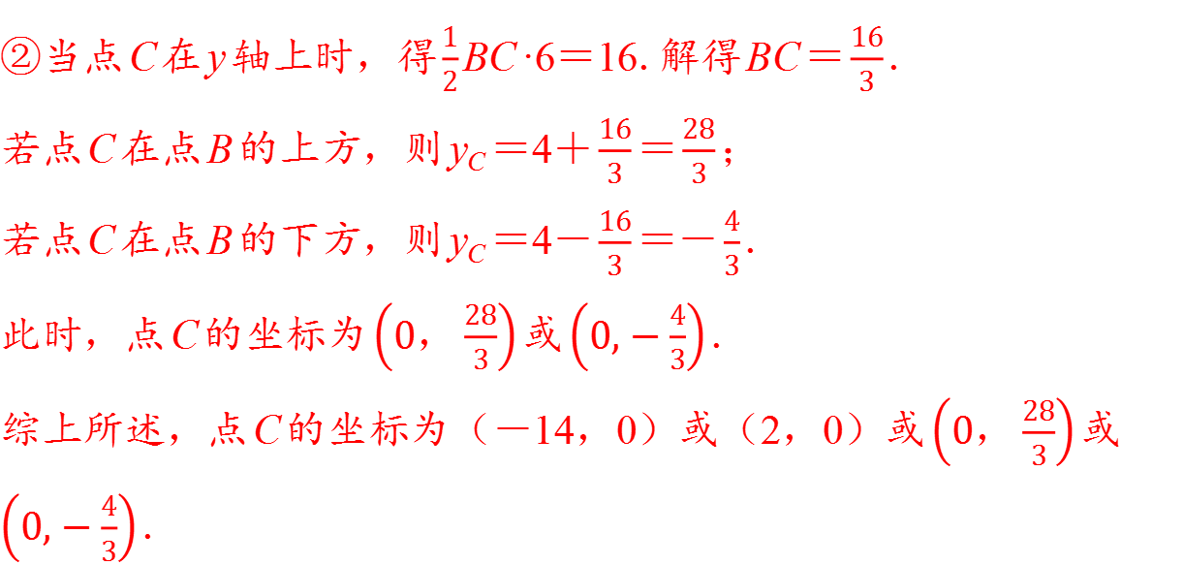
②当点 C 在 y 轴上时，得 $\frac{1}{2}$ BC ·6＝16.解得 BC ＝ $\frac{16}{3}$ .
若点 C 在点 B 的上方，则 y_{C} ＝4＋ $\frac{16}{3}$ ＝ $\frac{28}{3}$ ；
若点 C 在点 B 的下方，则 y_{C} ＝4－ $\frac{16}{3}$ ＝－ $\frac{4}{3}$ .
此时，点 C 的坐标为 $\left(0\text{，}\frac{28}{3}\right)$ 或 $\left(0,−\frac{4}{3}\right)$ .
综上所述，点 C 的坐标为（－14，0）或（2，0）或 $\left(0\text{，}\frac{28}{3}\right)$ 或
$\left(0,−\frac{4}{3}\right)$ .

Slide 17

13. （选做）在国际象棋中，国王走一步能够移动到相邻的8个
方格中的任意一个，那么国王从格子（ x₁， y₁）走到格子（ x₂，
y₂）的最少步数就是数学的一种距离，叫“切比雪夫距离”.在
平面直角坐标系中，对于任意点 P₁（ x₁， y₁）， P₂（ x₂， y₂）的
“切比雪夫距离”，给出如下定义：若｜ x₁－ x₂｜≥｜ y₁－
y₂｜，则点 P₁（ x₁， y₁）与点 P₂（ x₂， y₂）的“切比雪夫距离”
为｜ x₁－ x₂｜；若｜ x₁－ x₂｜＜｜ y₁－ y₂｜，则点 P₁（ x₁， y₁）
与点 P₂（ x₂， y₂）的“切比雪夫距离”为｜ y₁－ y₂｜.

Slide 18
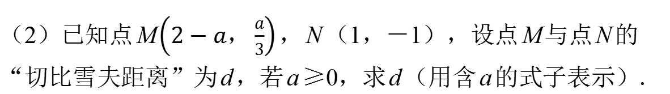
（1）已知点 A （0，2）.
①若点 B 的坐标为（3，1），则点 A 与点 B 的“切比雪夫距
离”为 ⁠；
②若点 C 为 x 轴上的动点，则点 A 与点 C 的“切比雪夫距离”的
最小值为 ⁠.
3
2
（2）已知点 M $\left(2−a\text{，}\frac{a}{3}\right)$ ， N （1，－1），设点 M 与点 N 的
“切比雪夫距离”为 d ，若 a ≥0，求 d （用含 a 的式子表示）.

Slide 19
（1）【解析】①因为 A （0，2）， B （3，1），
且｜0－3｜＝3，｜2－1｜＝1，
所以｜0－3｜＞｜2－1｜.
所以根据“切比雪夫距离”的定义，点 A 与点 B 的“切比雪夫距
离”为3.故答案为3.

Slide 20
②若点 C 为 x 轴上的动点，则可设点 C （ m ，0）.
当｜ m ｜＞2时，｜0－ m ｜＝｜ m ｜＞2.
又因为｜2－0｜＝2，
所以｜0－ m ｜＞｜2－0｜.
所以此时点 A 与点 C 的“切比雪夫距离”的值为｜ m ｜＞2.
当｜ m ｜≤2时，｜0－ m ｜＝｜ m ｜≤2.
又因为｜2－0｜＝2，
所以｜0－ m ｜≤｜2－0｜.
所以此时点 A 与点 C 的“切比雪夫距离”的值为2.
综上所述，若点 C 为 x 轴上的动点，那么点 A 与点 C 的“切比雪
夫距离”的最小值为2.故答案为2.

Slide 21
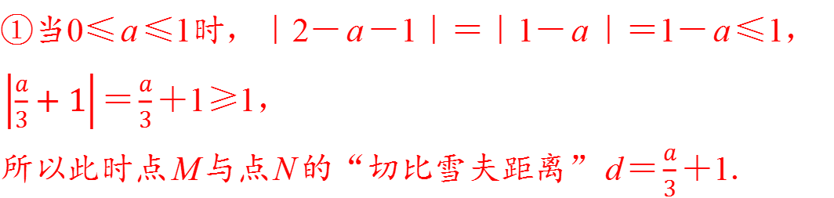
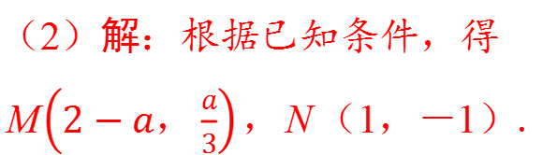
（2）解：根据已知条件，得
M $\left(2−a\text{，}\frac{a}{3}\right)$ ， N （1，－1）.
①当0≤ a ≤1时，｜2－ a －1｜＝｜1－ a ｜＝1－ a ≤1，
$\left|\frac{a}{3}+1\right|$ ＝ $\frac{a}{3}$ ＋1≥1，
所以此时点 M 与点 N 的“切比雪夫距离” d ＝ $\frac{a}{3}$ ＋1.

Slide 22
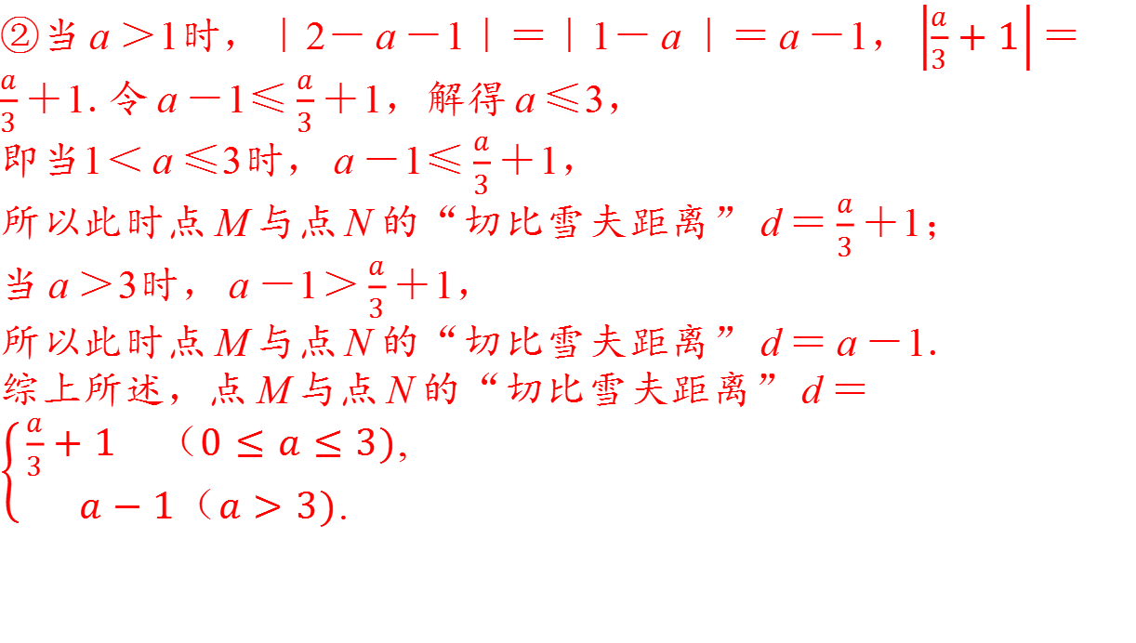
②当 a ＞1时，｜2－ a －1｜＝｜1－ a ｜＝ a －1， $\left|\frac{a}{3}+1\right|$ ＝
$\frac{a}{3}$ ＋1.令 a －1≤ $\frac{a}{3}$ ＋1，解得 a ≤3，
即当1＜ a ≤3时， a －1≤ $\frac{a}{3}$ ＋1，
所以此时点 M 与点 N 的“切比雪夫距离” d ＝ $\frac{a}{3}$ ＋1；
当 a ＞3时， a －1＞ $\frac{a}{3}$ ＋1，
所以此时点 M 与点 N 的“切比雪夫距离” d ＝ a －1.
综上所述，点 M 与点 N 的“切比雪夫距离” d ＝$\left\{\begin{aligned}&\frac{a}{3}+1 （0≤a≤3)\text{,} \\ &a−1（a>3)\text{.}\end{aligned}\right.$

Slide 23
演示完毕 谢谢观看

